Slide 1
স্বাগতম

Slide 2
পরিচিতি
ননী কর
সহকারি শিক্ষক
শিলখালী উচ্চ বিদ্যালয়
পেকুয়া , কক্সবাজার।
মোবাইল নং ০১৭১৫৬৭৬২১৫

Slide 3
বিষয় পরিচিতি
বিজ্ঞান
৮ম শ্রেণী
সময়ঃ ৫০ মিনিট

Slide 4
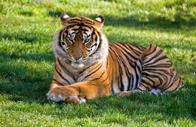
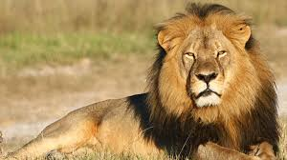
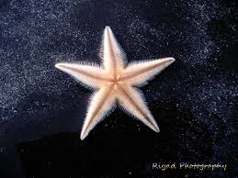
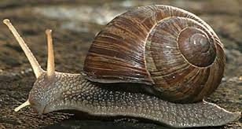
নিচের ছবিগুলো লক্ষ্য কর
মেরুদন্ডী
অমেরুদন্ডী

Slide 5
আজকের পাঠ
প্রাণিজগতের শ্রেণিবিন্যাস
(পাঠ ১-৩)
অধ্যায়ঃ ১ম
পৃষ্ঠাঃ৩-৫

Slide 6
শিখনফল
এই পাঠ শেষে শিক্ষার্থীরা-
অমেরুদন্ডী প্রাণিদের নাম বলতে পারবে।
অমেরুদন্ডী প্রাণিদের স্বভাব ও বাসস্থান বর্ণনা করতে পারবে।
অমেরুদন্ডী প্রানিদের সাধারণ বৈশিষ্ট্য বর্ণনা করতে পারবে।

Slide 7
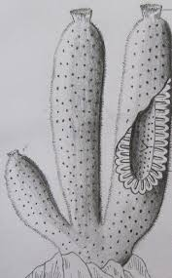
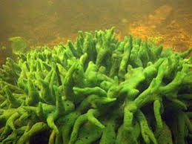
পরিফেরা
স্বভাব ও বাসস্থান
পরিফেরা পর্বের প্রাণীরা সাধারণত স্পঞ্জ নামে পরিচিত। অধিকাংশ প্রজাতি সামুদ্রিক। কিছু কিছু প্রাণী স্বাদু পানিতে বাস করে। সাধারণত দলবদ্ধ হয়ে বাস করে।
সাধারণ বৈশিষ্ট্য
Scypha
সরলতম বহুকোষী প্রাণী
দেহপ্রাচীর অংসখ্য ছিদ্রযুক্ত।
কোনো পৃথক সুগঠিত কলা, অঙ্গ , ও তন্ত্র থাকে না ।
Spongilla

Slide 8
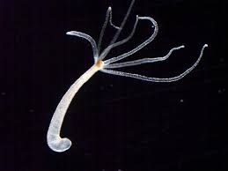
নিডারিয়া (Cnidaria)
স্বভাব ও বাসস্থান
পৃথিবীর প্রায় সকল অঞ্চলে এই পর্বের প্রাণী দেখা যায়। অধিকাংশ প্রজাতি সামুদ্রিক। প্রানী গুলো বিচিত্র বর্ণ ও আকার-আকৃতির হয়। কিছু প্রজাতি এককভাবে বা দলবদ্ধভাবে কলোনি গঠন করে বাস করে। পানিতে ভাসমান কাঠ, পাতা বা অন্য কোনো কিছুর সঙ্গে দেহকে আটকে রেখে বা মুক্তভাবে সাঁতার কাটে।
Hydra

Slide 9
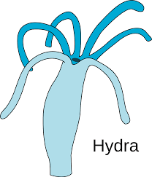
সাধারণ বৈশিষ্ট্য
দেহ দুটি ভ্রুণীয় কোষস্তর দ্বারা গঠিত। দেহের বাইরের দিকের স্তরটির এক্টোডার্ম এবং ভিতরের স্তরটি এন্ডোডার্ম ।
দেহ গহবরকে সিলেন্টেরন বলে। এটা একাধারে পরিপাক ও সংবহনে অংশ নেয় ।
Hydra
এক্টোডার্মে নিডোব্লাস্ট নামে এক বৈশিষ্টপূর্ণ কোষ থাকে । কোষগুলো শিকার ধরা , আত্মরক্ষা , চলন ইত্যাদি কাজে অংশ নেয়।

Slide 10
প্লাটিহেলমিনথেস (Platyhelminthes)
স্বভাব ও বাসস্থান
এই পর্বের প্রাণীদের জীবনযাত্রা বেশ বৈচিত্র্যময়। এই পর্বের বহু প্রজাতি বহিঃপরজীবী বা অন্তঃপরজীবী হিসেবে বসবাস করে । কিছু প্রজাতি মুক্তজীবী হিসেবে স্বাদু পানিতে আবার কিছু প্রজাতি লবণাক্ত পানিতে বাস করে ।এই পর্বের কোনো কোনো প্রাণী ভেজা ও সেঁতসেঁতে মাটিতে বাস করে।
যকৃত কৃমি

Slide 11
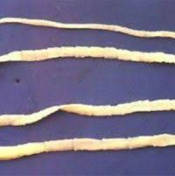
সাধারণ বৈশিষ্ট্য
দেহ চ্যাপ্ট, উভলিঙ্গ।
বহিঃপরজীবী বা অন্তঃজীবী
দেহ পুরু কিউটিকল দ্বারা আবৃত।
দেহে চোষকবা আংটা থাকে।
ফিতা কৃমি
দেহে শিখা অঙ্গ নামে বিশেষ অঙ্গ থাকে, এগুলো রেচন অঙ্গ হিসেবে কাজ করে।
পৌষ্টিকতন্ত্র অসম্পূর্ন বা অনুপস্থিত।

Slide 12
একক কাজ
অমেরুদন্ডী প্রাণির তিনটি পর্বের নাম লিখ।

Slide 13
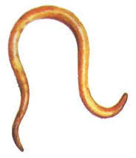
নেমাটোডা (Nematoda)
অনেকে একে নেমাথেলমিনথেস বলে।
স্বভাব ও বাসস্থান
এই পর্বের অনেক প্রাণী অন্তঃপরজীবী হিসেবে প্রাণীর অন্ত্রে ও রক্তে বসবাস করে। এইসব পরজীবী বিভিন্ন প্রাণী ও মানবদেহে বাস করে নানারকম ক্ষতি সাধন করে। তবে অনেক প্রাণীই মুক্তজীবী , যারা পানি ও মাটিতে বাস করে।
গোলকৃমি

Slide 14
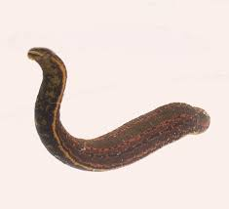
সাধারণ বৈশিষ্ট্য
দেহ নলাকার ও পুরু ত্বক দ্বারা আবৃত।
শ্বসনতন্ত্র ও সংবহনতন্ত্র অনুপস্থিত।
সাধারণত একলিঙ্গ।
দেহগহবর অনাবৃত ও প্রকৃত সিলোম নাই।
পৌষ্টিকনালী সম্পূর্ণ , মুখ ও পায়ু ছিদ্র উপস্থিত।
ফাইলেরিয়া কৃমি

Slide 15
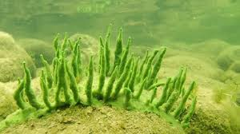
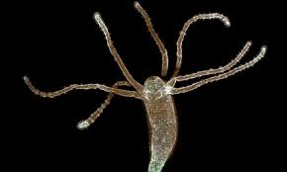
জোড়ায় কাজ
উপরের পর্ব দুইটির সাধারণ বৈশিষ্ট্য বর্ণনা কর।

Slide 16
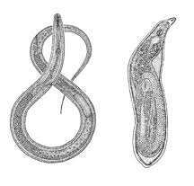
মূল্যায়ন
নিচের শব্দ গুলোর সাথে চিত্র তিনটির মিলকরণ কর
হাইড্রা
স্কাইফা
গোলকৃমি

Slide 17
বাড়ির কাজ
অমেরুদন্ডী প্রাণির তিনটি পর্বের বৈশিষ্ট্য লিখে আনবে

Slide 18
ধন্যবাদ

